Slide 1
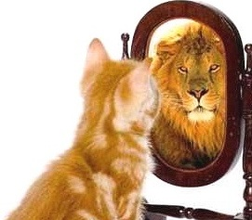
PERSEPSI

Slide 2
Pengertian Persepsi
Terbentuknya persepsi dimulai dengan pengamatan yang melalui proses hubungan melihat, mendengar, menyentuh, merasakan, dan menerima sesuatu hal yang kemudian seseorang menseleksi, mengorganisasi, dan menginterpretasikan informasi yang diterimanya menjadi suatu gambaran yang berarti.

Slide 3
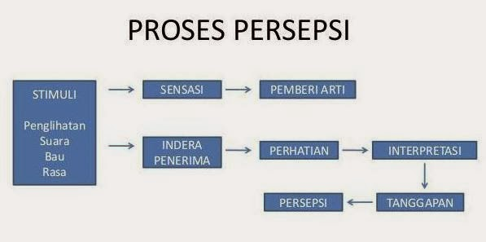

Slide 4
Terjadinya pengamatan ini dipengaruhi oleh pengalaman masa lampau dan sikap seseorang dari individu. Dan biasanya persepsi ini hanya berlaku bagi dirinya sendiri dan tidak bagi orang lain. Selain itu juga persepsi ini tidak bertahan seumur hidup dapat berubah sesuai dengan perkembangan pengalaman, perubahan kebutuhan, dan sikap dari seseorang baik laki-laki maupun perempuan

Slide 5
Menurut Philip Kotler, Persepsi adalah proses bagaimana seseorang menyeleksi, mengatur, dan menginterpretasikan masukan-masukan informasi untuk menciptakan gambaran keseluruhan yang berarti. Persepsi dapat diartikan sebagai suatu proses kategorisasi dan interpretasi yang bersifat selektif.
Adapun faktor yang mempengaruhi persepsi seseorang adalah katakteristik orang yang dipersepsi dan faktor situasional.

Slide 6
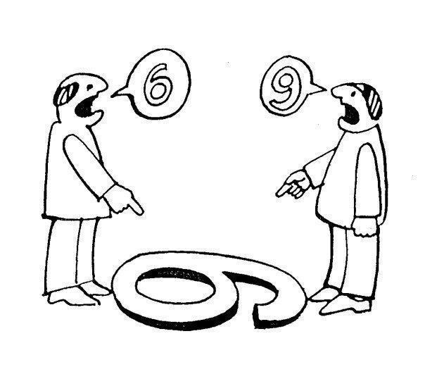

Slide 7
Proses Terbentuknya Persepsi
Proses pembentukan persepsi diawali dengan masuknya sumber melalui suara, penglihatan, rasa, aroma atau sentuhan manusia, diterima oleh indera manusia (sensory receptor) sebagai bentuk sensation. Sejumlah besar sensation yang diperoleh dari proses pertama diatas kemudian diseleksi dan diterima. Fungsi penyaringan ini dijalankan oleh faktor seperti harapan individu, motivasi, dan sikap.

Slide 8
Sensation yang diperoleh dari hasil penyaringan pada tahap kedua itu merupakan input bagi tahap ketiga, tahap pengorganisasian sensation. Dari tahap ini akan diperoleh sensation yang merupakan satu kesatuan yang lebih teratur dibandingkan dengan sensation yang sebelumnya.

Slide 9
Tahap keempat merupakan tahap penginterpretasian seperti pengalaman, proses belajar, dan kepribadian. Apabila proses ini selesai dilalui, maka akan diperoleh hasil akhir berupa Persepsi.

Slide 10
Faktor yang Mempengaruhi Persepsi
Pengalaman masa lalu (terdahulu) dapat mempengaruhi seseorang karena manusia biasanya akan menarik kesimpulan yang sama dengan apa yang ia lihat, dengar, dan rasakan.
Keinginan dapat mempengaruhi persepsi seseorang dalam hal membuat keputusan. Manusia cenderung menolak tawaran yang tidak sesuai dengan apa yang ia harapkan.
Pengalaman dari teman-teman, dimana mereka akan menceritakan pengalaman yang telah dialaminya. Hal ini jelas mempengaruhi persepsi seseorang.

Slide 11
Attribution Theory
Teori atribusi menjelaskan bagaimana orang menyimpulkan penyebab tingkah laku yang dilakukan diri sendiri atau orang lain. Teori ini menjelaskan proses yang terjadi dalam diri seseorang sehingga memahami tingkah laku seseorang dan orang lain. mengkaji inkonsistensi sikap-perilaku.

Slide 12
Teori atribusi diperkenalkan oleh Fritz Heider (1958) pertama kali. Menurut Heider, setiap individu pada dasarnya adalah seseorang ilmuwan semu (pseudo scientist) yang berusaha untuk mengerti tingkah laku orang lain dengan mengumpulkan dan memadukan potongan–potongan informasi sampai mereka tiba pada sebuah penjelasan masuk akal tentang sebab–sebab orang lain bertingkah laku tertentu.
Dengan kata lain seseorang itu selalu berusaha untuk mencari sebab mengapa seseorang berbuat dengan cara–cara tertentu. Misalkan ada seseorang melakukan pencurian. Sebagai manusia yang ingin mengetahui penyebab kenapa dia sampai berbuat demikian.

Slide 13
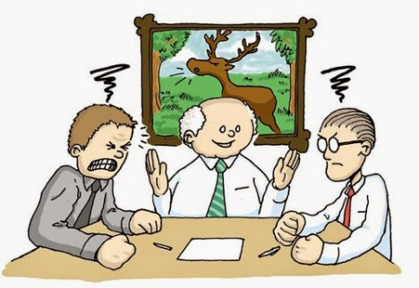

Slide 14
Fritz Heider, pendiri teori atribusi, mengemukakan beberapa pendapat yang mendorong orang memiliki tingkah laku tertentu yaitu:
Penyebab situasional (orang dipengaruhi oleh lingkungannya);
Adanya pengaruh personal (ingin memengaruhi sesuatu secara pribadi);
Memiliki kemampuan (mampu melakukan sesuatu);
Adanya usaha (mencoba melakukan sesuatu);
Memiliki keinginan (ingin melakukan sesuatu);
Adanya perasaan (perasaan menyukai sesuatu);
Rasa memiliki (ingin memiliki sesuatu);
Kewajiban (perasaan harus melakukan sesuatu); dan
Diperkenankan (diperbolehkan melakukan sesuatu).

Slide 15
Kecenderungan memberi atribusi disebabkan oleh kecenderungan manusia untuk menjelaskan segala sesuatu (sifat ilmuwan manusia), termasuk apa yang ada dibalik perilaku orang lain. Heider mengungkapkan dua jenis atribusi, yaitu:
Atribusi kausalitas (sebab–akibat), yaitu teori yang mempertanyakan apakah perilaku orang lain itu dipengaruhi oleh faktor internal (personal) ataukah faktor eksternal (situasional).
Atribusi kejujuran, yang mempertanyakan sejauh mana pernyataan seseorang menyimpang dari pernyataan umum dan sejauh mana orang tersebut mendapatkan keuntungan dari pernyataan yang diajukan.

Slide 16
Fritz Heider adalah yang pertama menelaah atribusi kausalitas. Menurut Heider, bila mengamati perilaku sosial, pertama–tama menentukan dahulu apa yang menyebabkannya, faktor situasional atau personal; dalam teori atribusi lazim disebut kausalitas eksternal (atribusi eksternal) dan kausalitas internal (atribusi internal). Heider membagi sumber atribusi ini menjadi dua, yaitu :
Atribusi internal atau atribusi disposisional, yaitu tingkah laku seseorang yang berasal dari diri orang yang bersangkutan yang disebabkan oleh sifat–sifat atau disposisi (unsur psikologis yang mendahului tingkah laku).
Atribusi eksternal atau atribusi lingkungan, yaitu tingkah laku seseorang yang berasal dari situasi tempat/lingkungan atau luar diri orang yang bersangkutan.

Slide 17
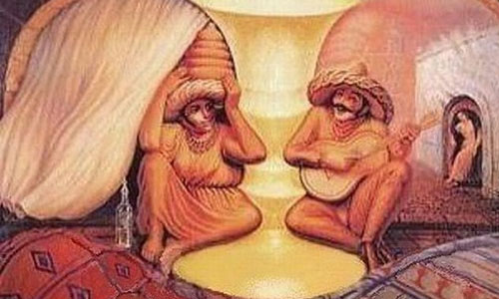

Slide 18
TUGAS
Makalah: hubungan persepsi dengan perilaku organisasi

